Slide 1
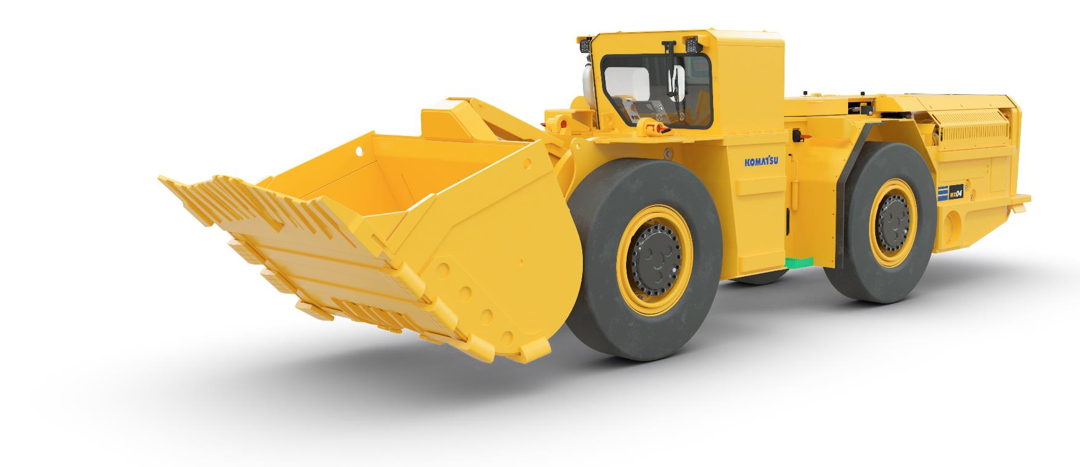
Представляет абсолютно новую модель ПДМ
    WXO4
Сочетание современности и производительности,
Безопасности и экономии для заказчика

Slide 2
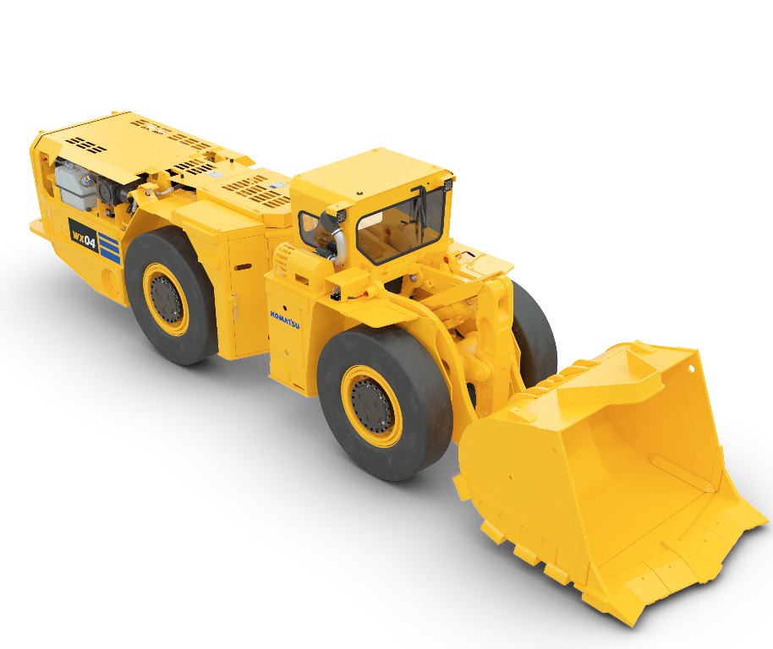
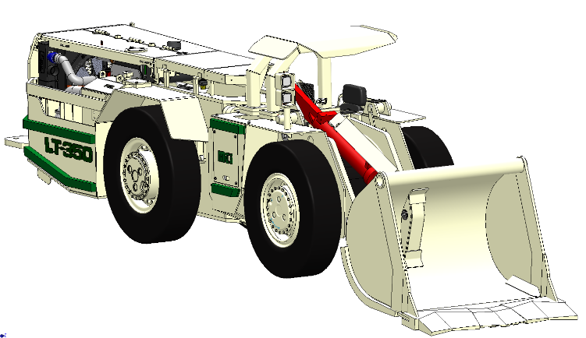
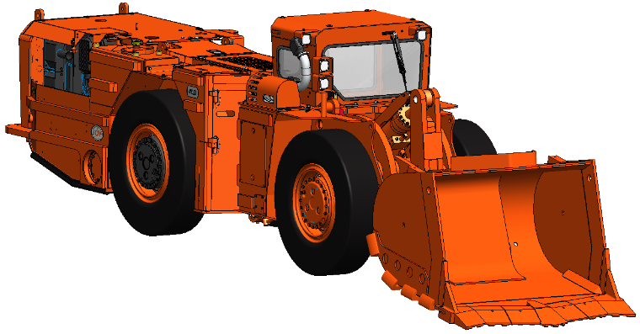
  WX04: Новые решения к проверенной технологии
WXO4 заменяет модель 4LD, которая хорошо зарекомендовала себя с 2016 года, в свою очередь заменяя модель LT-350 (MTI)
Основные клиенты в мире:
  Алроса – Российская Федерация
  Stillwater и US Silver - США
  MSG – Чили
  New Horus и Yaulicacu / Glencore – Перу
  Minera E l Cubo и Fresnillo – Мексика
.

Slide 3
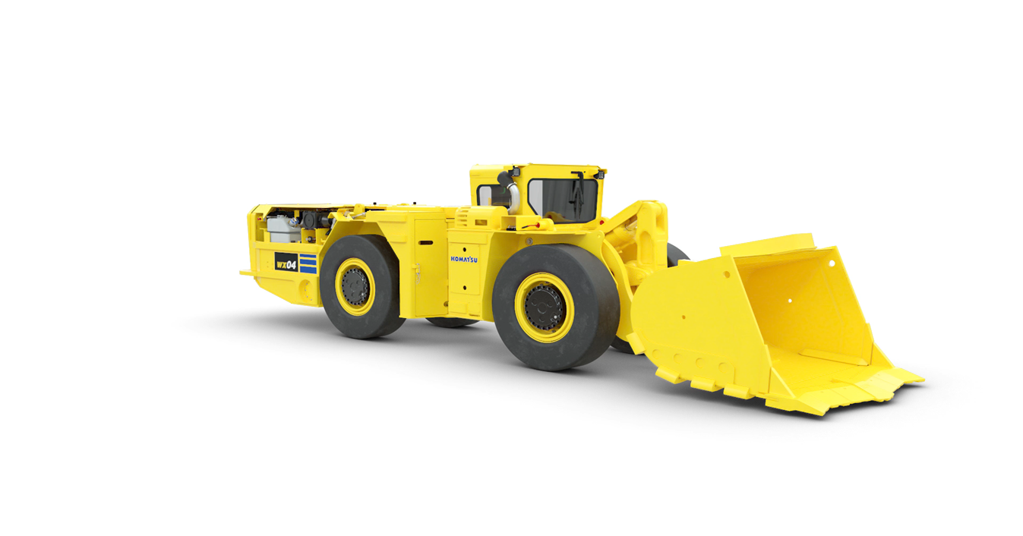
WX04: Конструктивно лучший погрузчик в классе 4 тонны
Разработан для суровых подземных условий
Надёжный – прочные и долговечные полу-рамы, стрела, и кулиса стрелы
Проверенный – в тяжёлых условиях, полностью механический силовой модуль
Производительный – разработан для достижения заказчиком производственных показателей в сложных горно-геологических условиях
ПДМ ИДЕАЛЬНО ПОДХОДИТ ДЛЯ ТОНКОЖИЛЬНЫХ МЕСТОРОЖДЕНИЙ

Slide 4
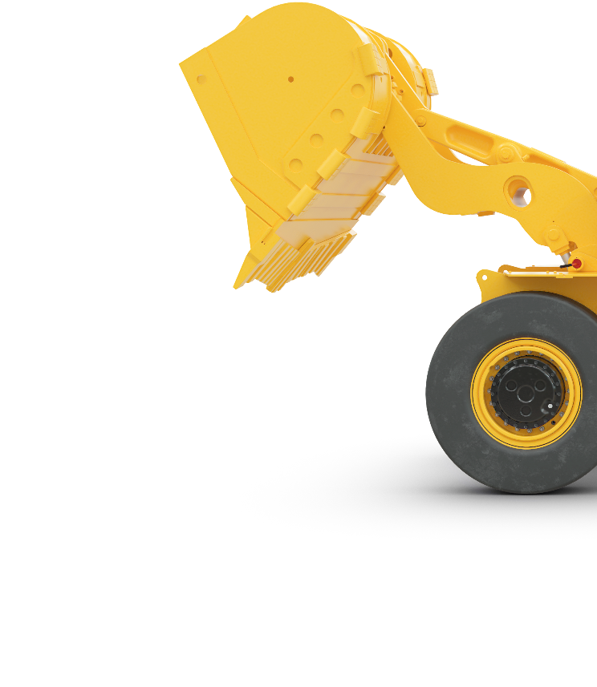
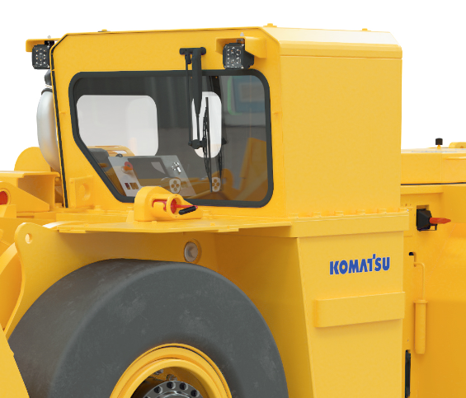
  WX04: Конструктивные решения
Разработан для безопасной и комфортной работы оператора
Просторная звуко-изолированная кабина открытого и закрытого типа (ROPS/FOPS)
Концевой выключатель двери, блокирующий движение погрузчика при открытой двери
Отсутствие в кабине рукавов высокого давления
Разработан для высокой производительности
Дизельный двигатель MSHA/CANMET «Евро 3» и «Евро 5» как опцион
Кинематика стрелы с кулисой «Z-bar», дающая погрузчику самое мощное усилие отрыва при загрузке,
и самое короткое время цикла движения стрелы, в сравнении моделями других производителей
Усиленный силовой модуль, позволяющий максимальный контакт с почвой при внедрении в забой
Самый быстрый погрузчик в данном классе при транспортировке
Разработан для удобства при обслуживании
Сенсорный экран с отображающимися данными в текущем режиме времени, облегчает обслуживание и проверку работы погрузчика
Все работы по обслуживанию проводятся с почвы

Slide 5
WXO4
Основные преимущества и доп. оборудование

Slide 6
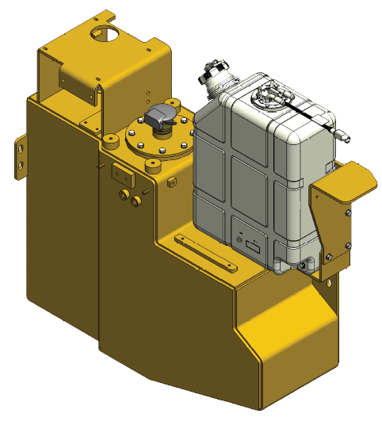
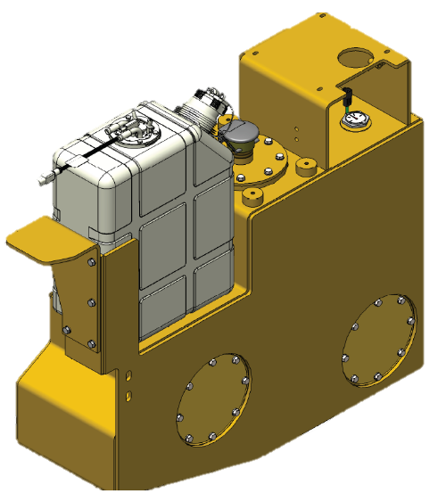
  WX04: Лучший по запасу топлива в баке
НА 31%
больше запаса топлива
190 Л
132 Л
Бак WX04 - 190 литров

Slide 7
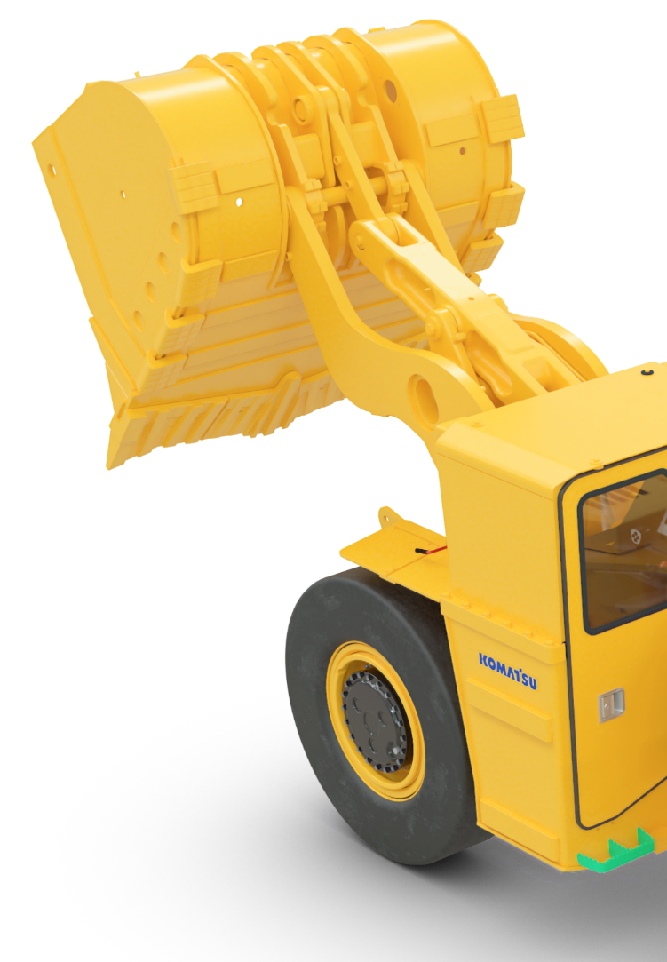
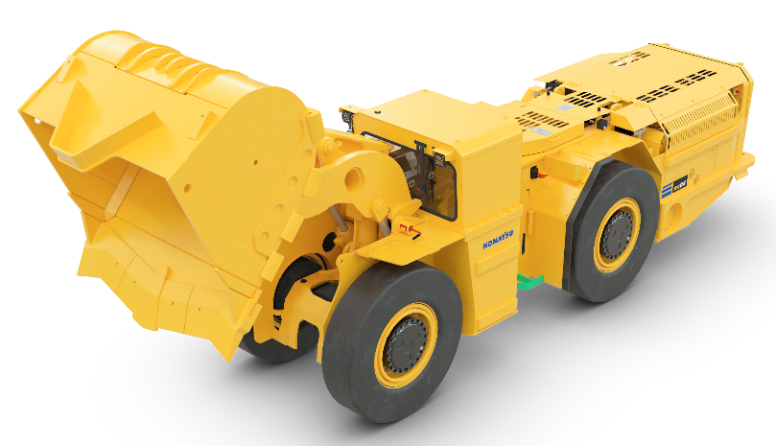
  WX04: Кулиса Z-Bar и конструкция ковша
Лучший в классе по усилию отрыва = Больше Производительность
Идеальное сочетание кулисы Z-bar и геометрии стрелы даёт возможность выдерживать дополнительные нагрузки погрузчика WX04
Оптимальная Конструкция Ковша
Агрессивный дизайн лезвия в сочетании с геометрией ковша улучшает заполнение горной массы внутри ковша, что позволяет перевозить больше груза (с шапкой) за каждый цикл
Верхняя защита ковша предохраняет от попадания крупных предметов на элементы стрелы и точки смазки конструкции

Slide 8
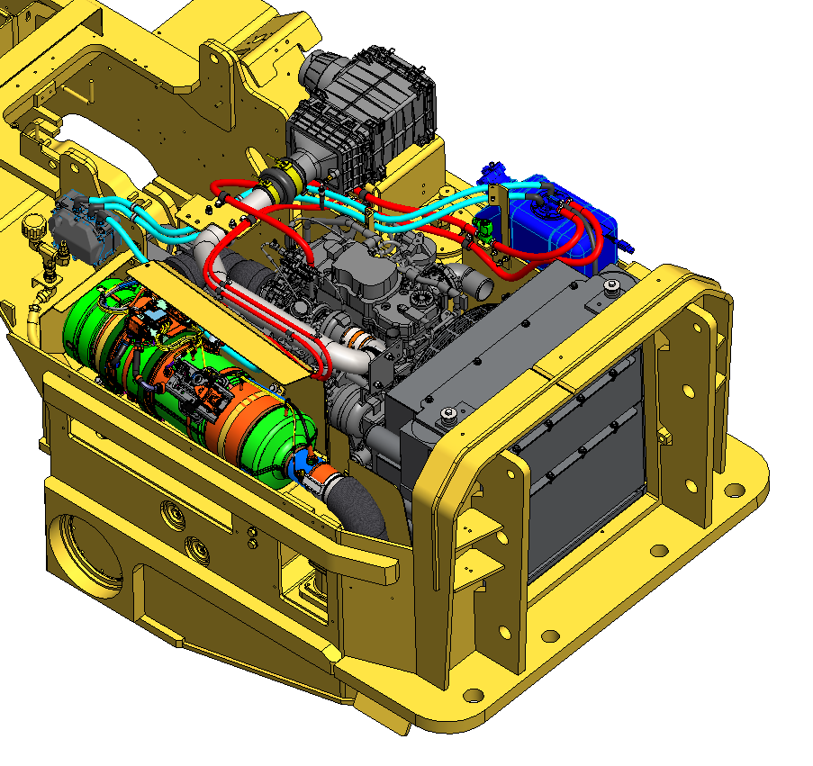
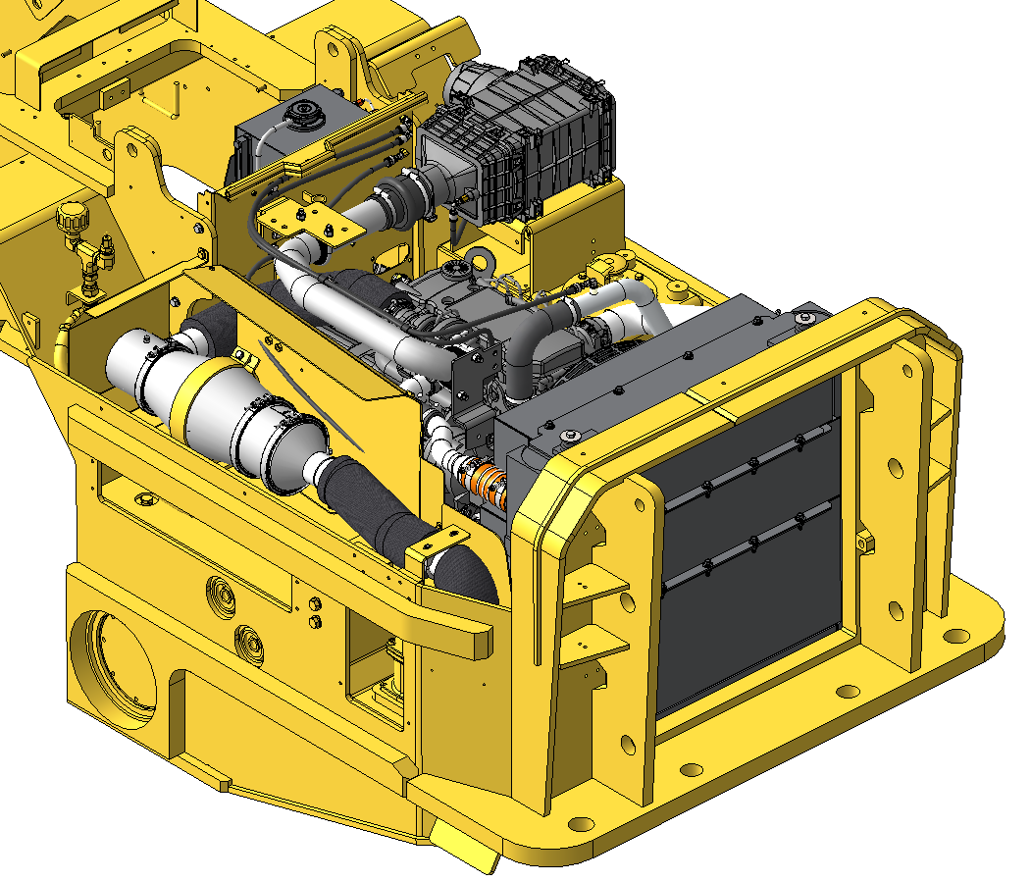
  WX04: Варианты дизельного двигателя Cummins
Cummins QSB4.5 Евро 5
  4.5 Л
  133 л.с. (99кВт) @ 2200 об/мин
  Cummins ATS (Система доп. очистки)
  Cummins DEF (Ёмкость 38 Л)
  Данные EPA (г/кВтчас)
    CO = 4.0
    NOx = 0.4
    DPM = 0.015
Cummins QSB4.5 Евро 3
  4.5 Л
  130 л.с. (97кВт) @ 2500 об/мин
  Сертификат MSHA / CANMET
  Данные EPA (г/кВтчас)
    CO = 5.0
    NOx = 4.0
    DPM = 0.3

Slide 9
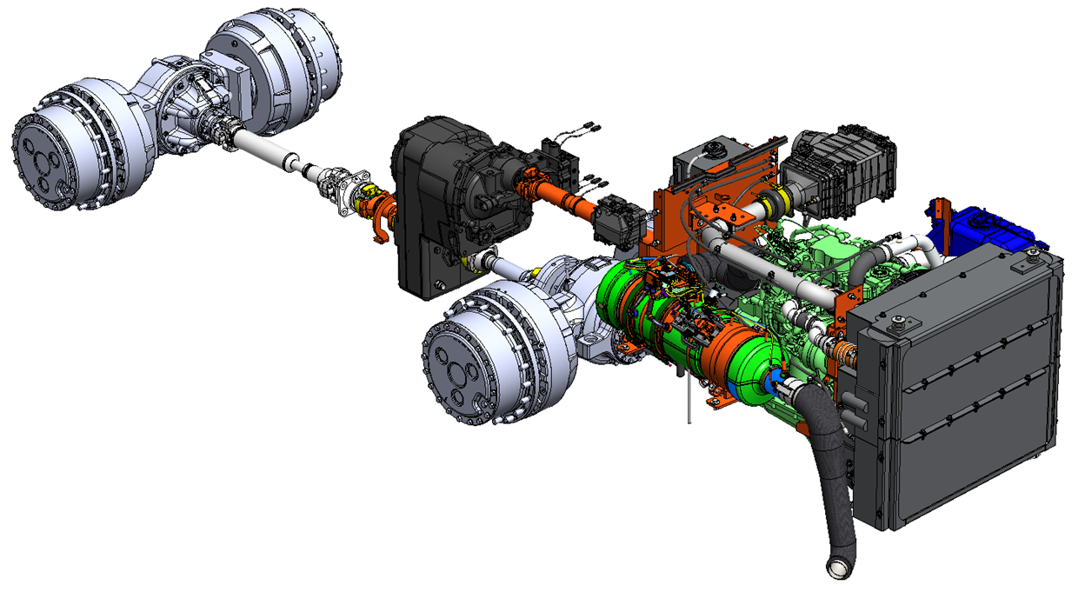
  WX04: Силовой модуль
КПП – DANA 32000
4-х скоростное электронное переключение
Двигатель – Cummins QSB4.5
Передний мост - DANA 14D
Дифференциал с ограниченным скольжением
Задний мост - DANA 14D
Дифференциал с блокировкой
Надёжные тормоза
Пружинно-гидравлического действия в масляной ванне (Posi-stop)
Радиатор
Модульная конструкция
Защита от механических повреждений
Выхлоп Cummins ATS (Евро 5)

Slide 10
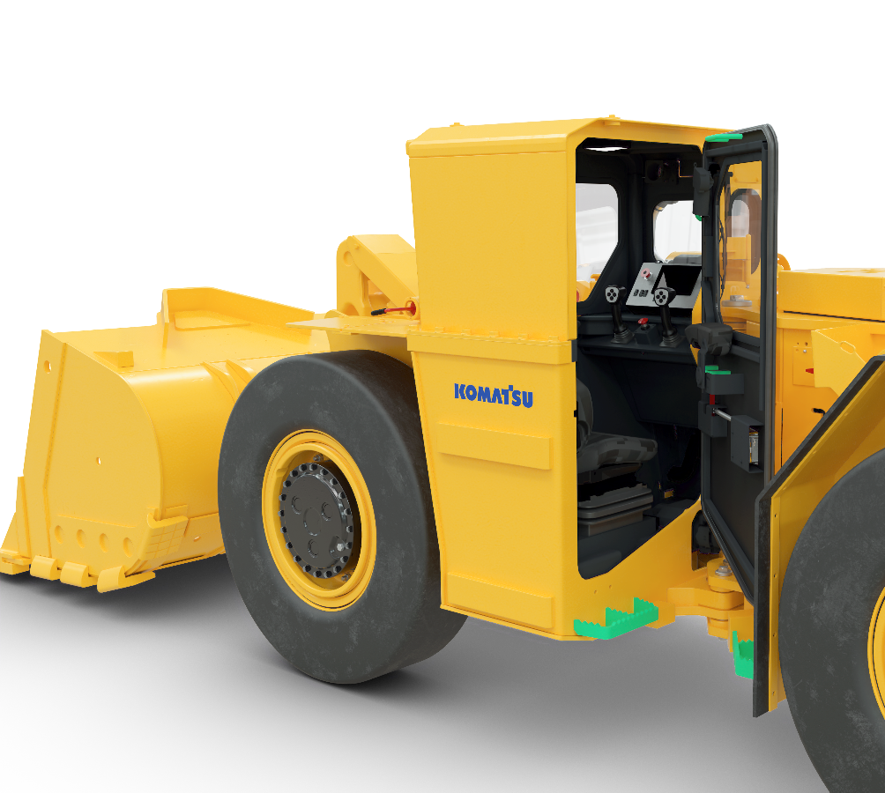
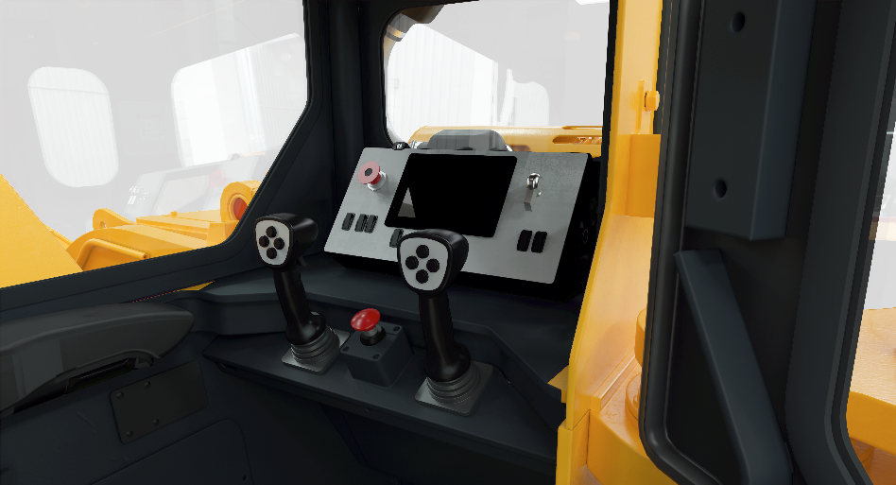
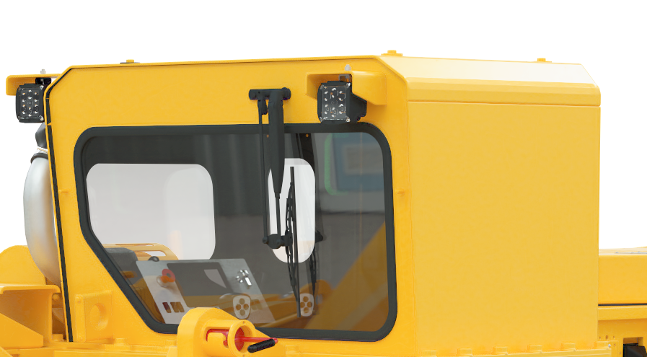
  WX04: Кабина Оператора
Лучшая Эргономика
  Сертифицирована по стандарту ROPS/FOPS
  «Закрытого» и «открытого» типа
  Климат-Контроль
  Звуко-изолированная и герметичная
  Раздельно регулируемые дворники
  Ступени против проскальзывания
  Концевой выключатель двери, блокирующий движение погрузчика при открытой двери
Самая просторная в классе

Slide 11
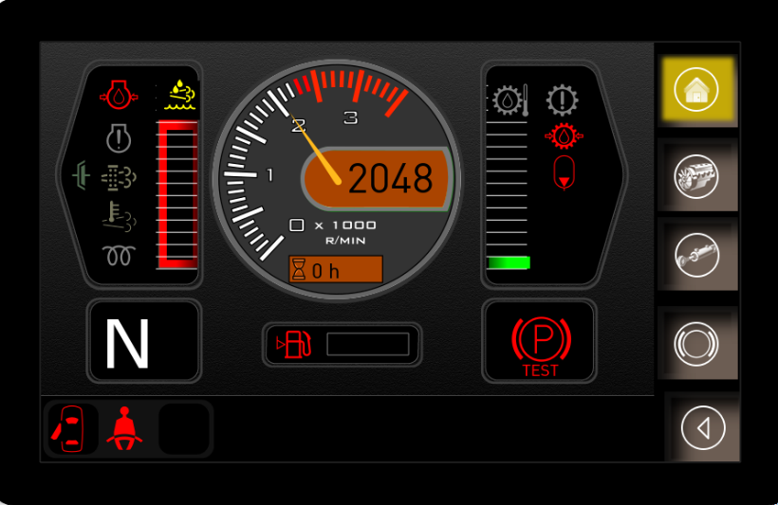
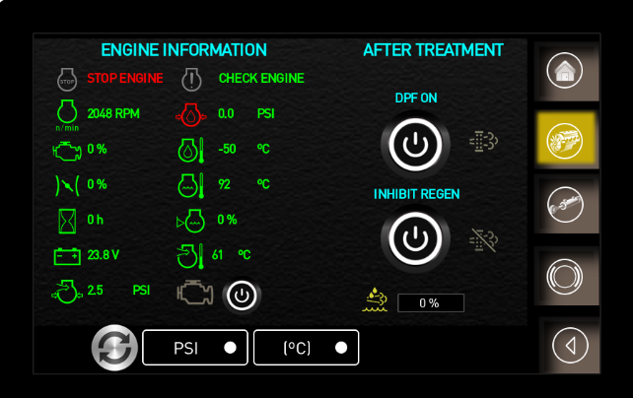
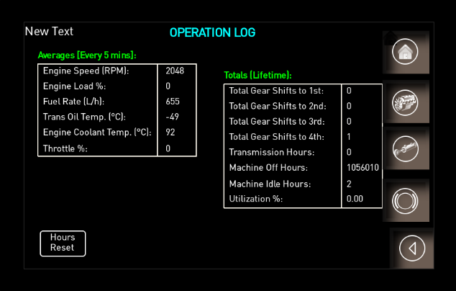
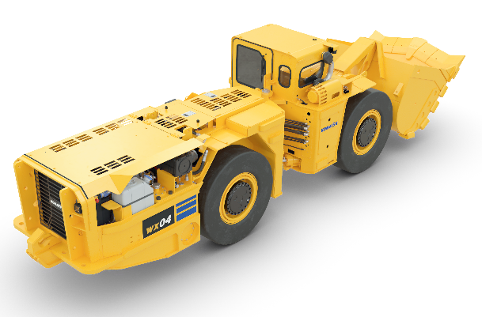
  WX04: Возможности экрана в кабине
Простое управление сенсорным экраном
  Без кнопок
  Проверен и надёжен
  Данные и настройки сохраняются и хранятся автоматически
  Меню на русском языке
  Возможность менять не критичные настройки самостоятельно
  Значки безопасности: ремень, концевик двери, стояночный тормоз

Slide 12
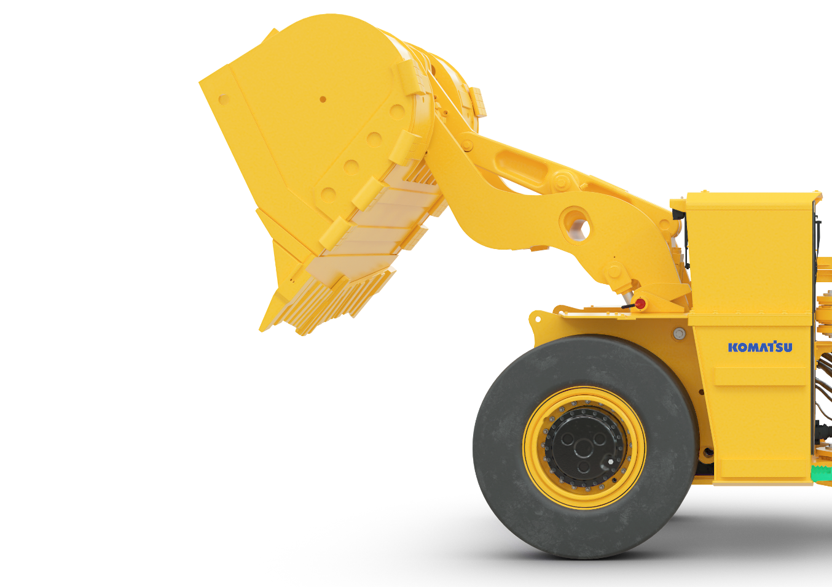
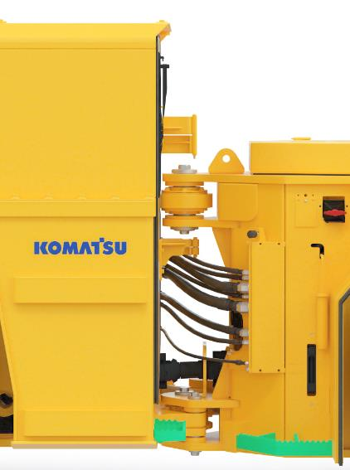
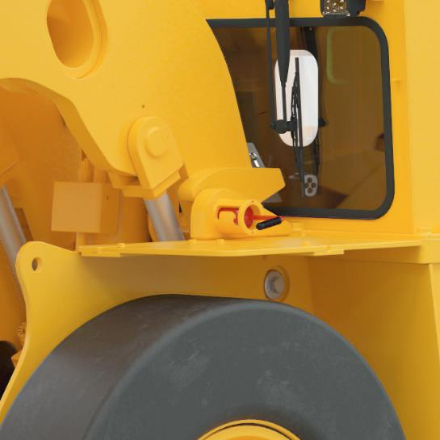
  WX04: Замки для Безопасности
Замки при поднятой стреле
  На передних крыльях для быстрой установки
  Фиксация по часовой стрелке
  Концевик на двери срабатывает при открытой или неплотно закрытой двери. При этом ПДМ встает на тормоз и отключает движение стрелы, ковша и рулевое управление
Замок складывания полу-рам
  Со стороны двери для быстрой установки

Slide 13
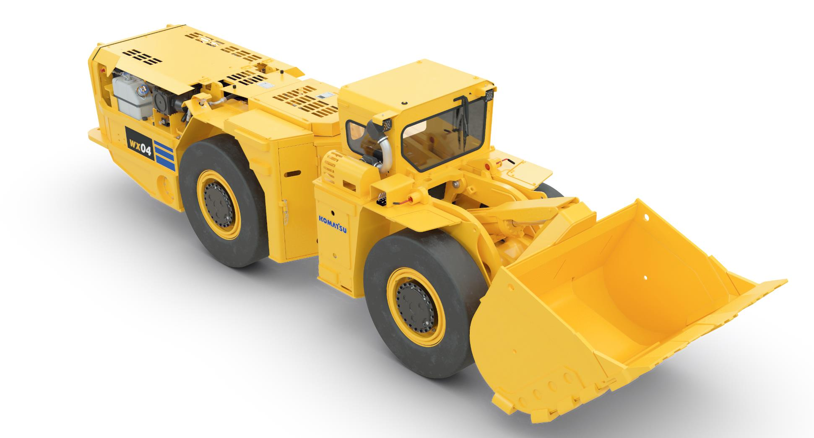
  WX04: Дополнительное оборудование
Соединения
Ковш 1.9 м³
Ковш 2.2 м³
Ковш 2.5 м³
Лезвие или режущие сегменты
Быстросъёмное соединение
  Ковш
  Вилочный захват
Ковш с выталкивателем
Автоматическая система смазки
Система пожаротушения ANSUL LVS
Полностью автоматическая (Check fire® )
Сертифицирована заводом

Slide 14
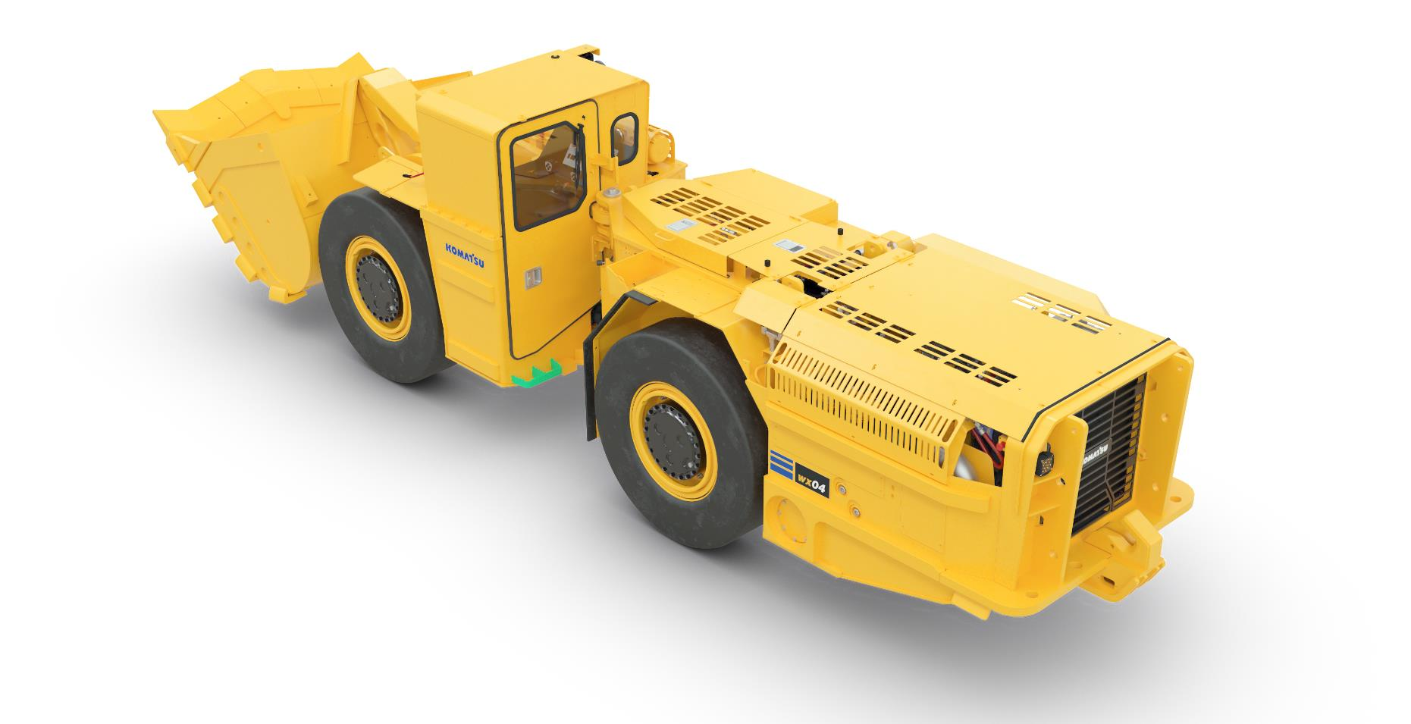
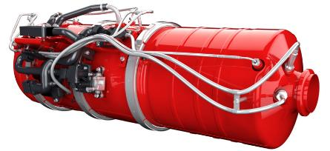
  WX04: Дополнительное оборудование
Закрытая кабина оператора ROPS/FOPS
Система уравнивания давления в кабине
Независимые дворники на стеклах
Лучшая эргономика
Тип выхлопной системы и Комплекты для защиты
Топливный фильтр от мелких частиц
Обёртывание выхлопной системы комплектом из нержавеющей стали
Варианты систем ДУ
Интерфейс и пульт ДУ
Установлено на заводе
Двигатель Cummins QSB4.5 Евро 5
Система доп. очистки ATS
Система Cummins DEF

Slide 15
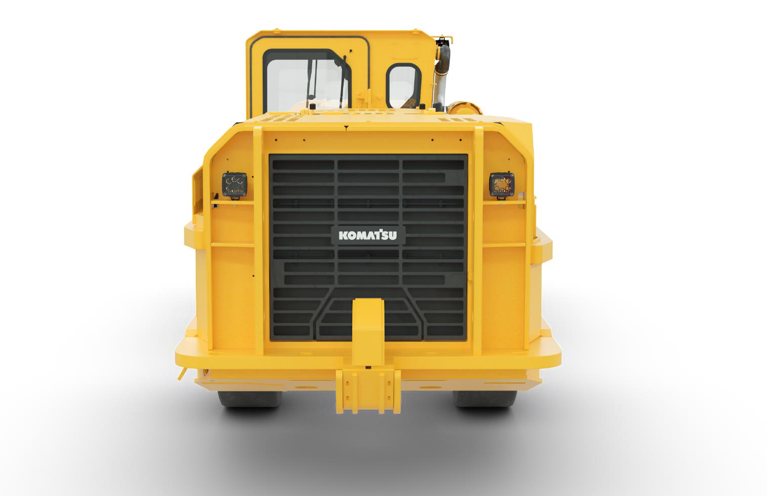
  WX04: Дополнительное оборудование
Арктическое исполнение с подогревателями
До -50°C
Проблесковые маячки
Различных цветов
Комплект для высокогорья
Выше 2500 метров над уровнем моря
Крюк для растормаживания
Встроен в систему растормаживания

Slide 16
Характеристики и Габариты

Slide 17
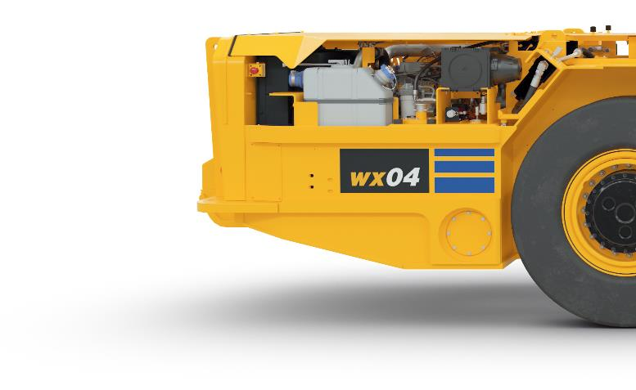
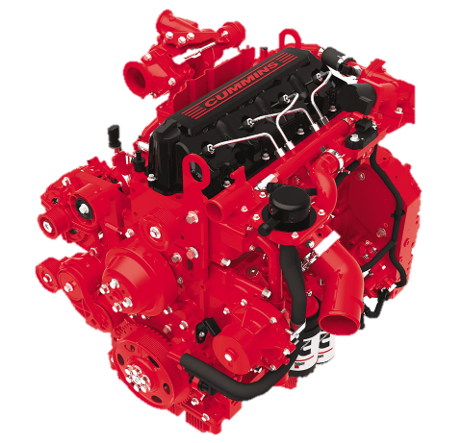
  WX04: Лучший в классе по скорости на уклоне
НА 26%
Быстрее чем аналоги
Cummins QSB4.5
133 л.с.
Взято из доступной опубликованной информации

Slide 18
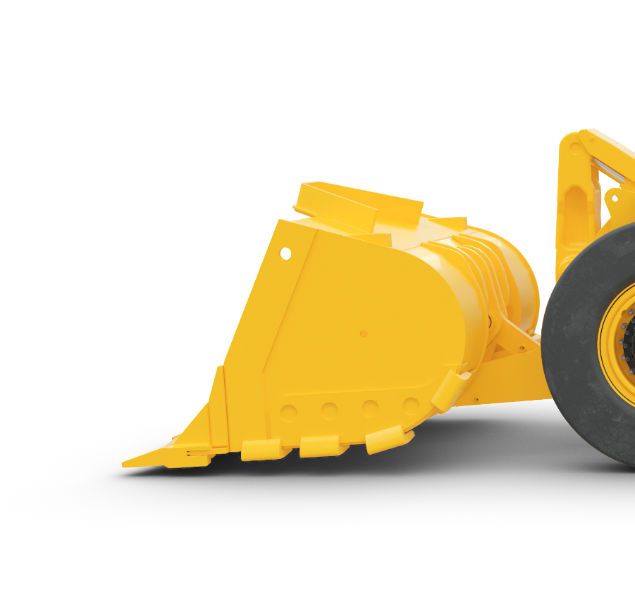
  WX04: Лучший у классе по усилию отрыва
ДО 20%
СИЛЬНЕЕ УСИЛИЕ ОТРЫВА
Взято из доступной опубликованной информации

Slide 19
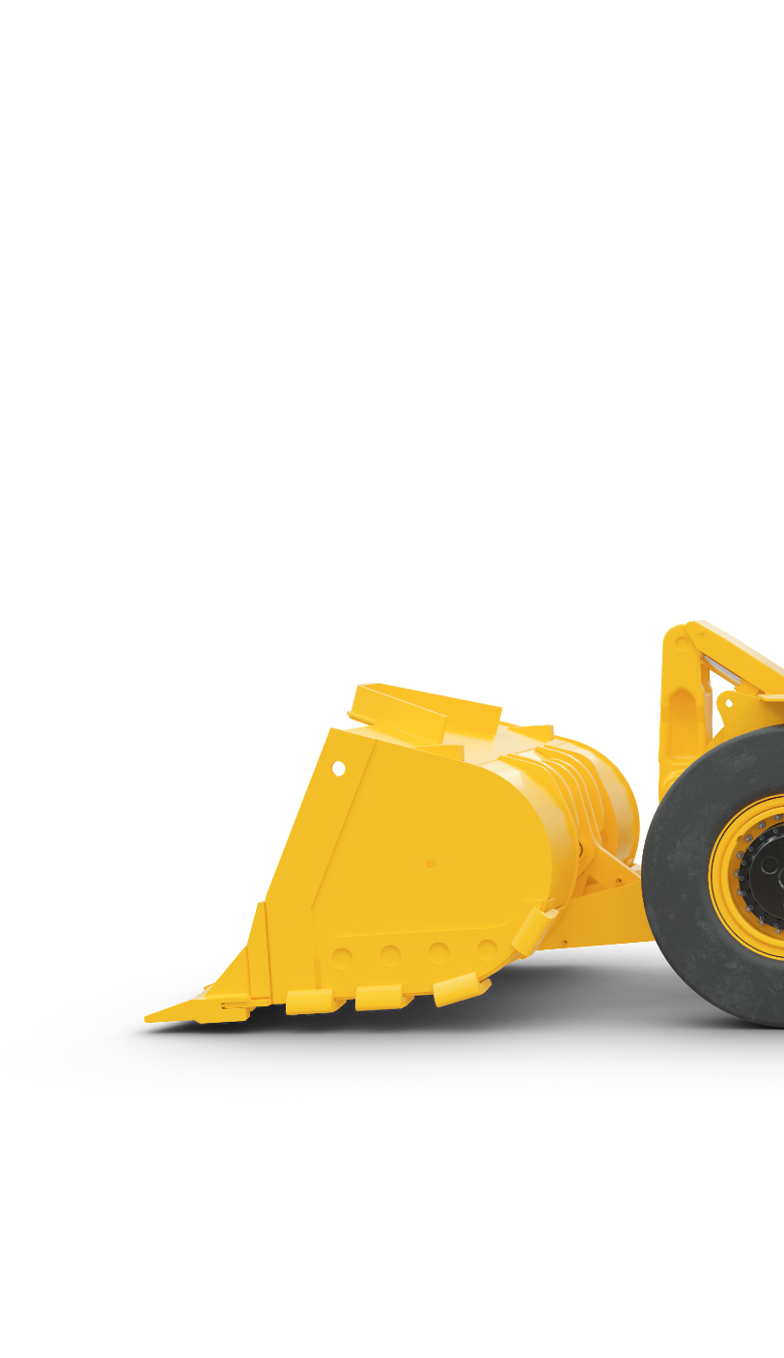
WX04: Сравнение Характеристик
НА 14%
БОЛЕЕ ПРОИЗВОДИТЕЛЕН
Больше мощности в забое – Выше скорость передвижения по выработкам
WX04
В сравнении
100 м от забоя до места выгрузки
8 ми часовая смена
На 2й передаче с максимальной скоростью
На 10% быстрее заполнение ковша
На 18% быстрее скорость при транспортировке
​
Выгода до 80 тонн
перевозимого материала
в смену​
1я передача
Аналог
2я передача
3я передача
4я передача
Взято из доступной опубликованной информации

Slide 20
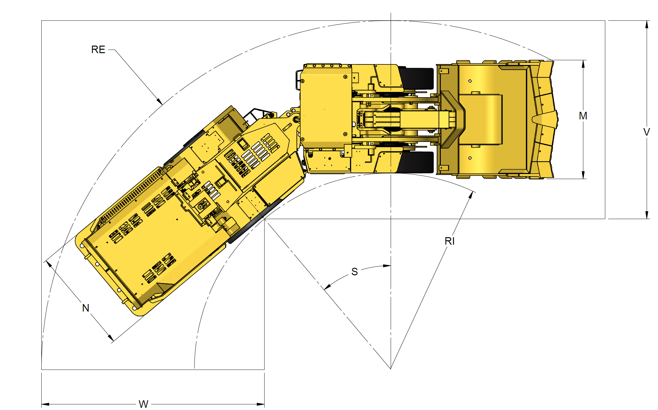
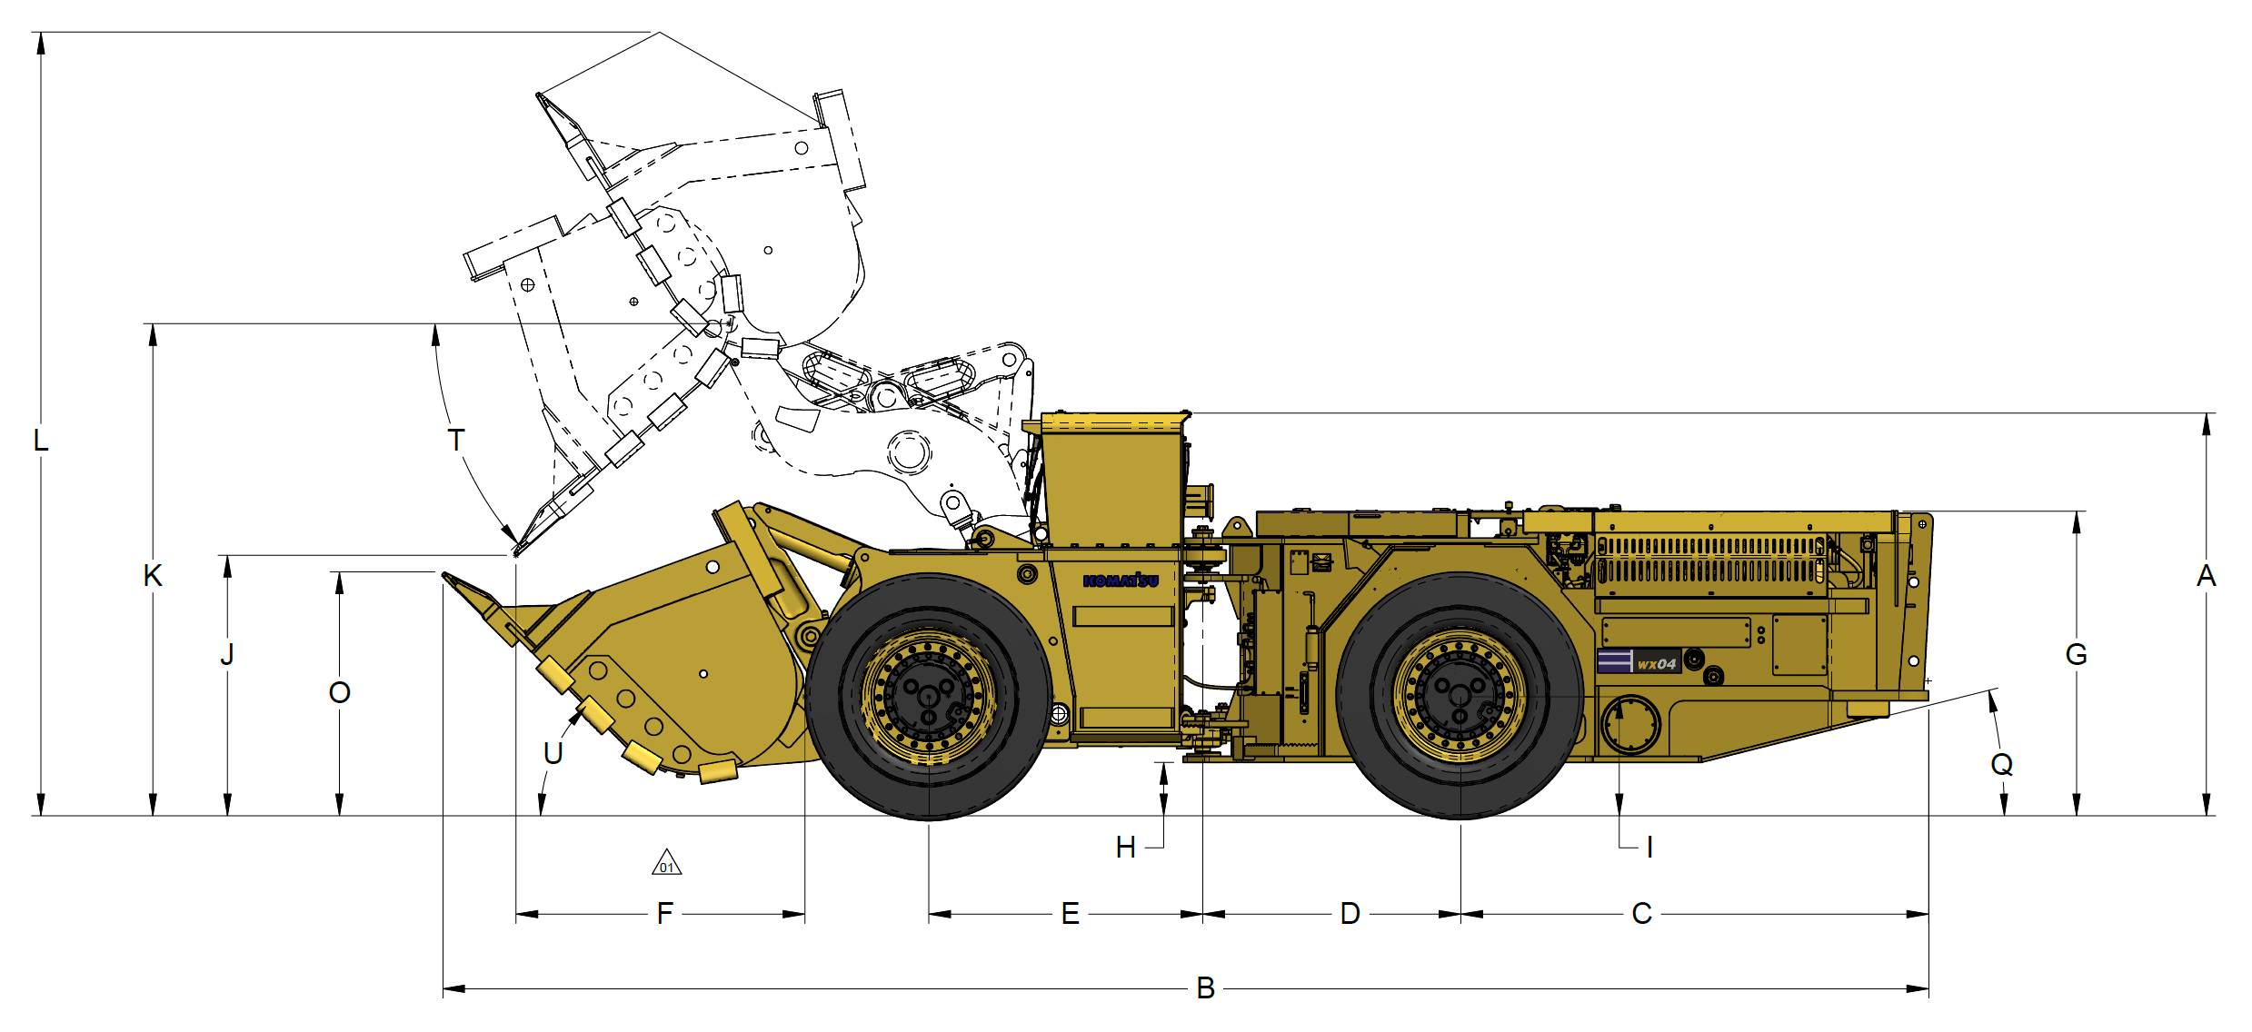
WX04: Габариты
ПОЛОЖЕНИЕ | WX04 – ковш 1.9 м3 | WX04 – ковш 2.5 м3
A – Высота по кабину | 2 073 мм | 2 073 мм
B – Длина в транспортном положении | 7 648 мм | 7 780 мм
C – От центра задн. колеса до бампера | 2 410 мм | 2 410 мм
D – От центра задн. колеса до сочленения | 1 324 мм | 1 324 мм
E – От центра пер. колеса до сочленения | 1 410 мм | 1 410 мм
F – От переднего колеса до лезвия ковша | 1 485 мм | 1 640 мм
G – Высота по капот | 1 567 мм | 1 567 мм
H- Дорожный просвет | 275 мм | 275 мм
J – От лезвия до почвы (ковш вывернут) | 1 208 мм | 1 208 мм
K – Высота до пальца крепления ковша (ковш вверху) | 2 533 мм | 2 533 мм
L – Макс. высота загруженного ковша | 4 126 мм | 4 126 мм
M – Ширина ковша | 1 778 мм | 1 880 мм
N – Ширина по моторный отсек | 1 575 мм | 1 575 мм
O – Высота до лезвия в транс. положении | 1 399 мм | 1 399 мм
Q – Угол въезда моторной части | 31° | 31°
RI – Внутренний радиус поворота | 2 929 мм | 2 929 мм
RE – Внешний радиус поворота | 5 307 мм | 5 307 мм
S – Угол складывания | 40° | 40°
T – Угол выворота ковша | 41° | 41°
U – Угол ковша в транс. положении | 45° | 45°

Slide 21

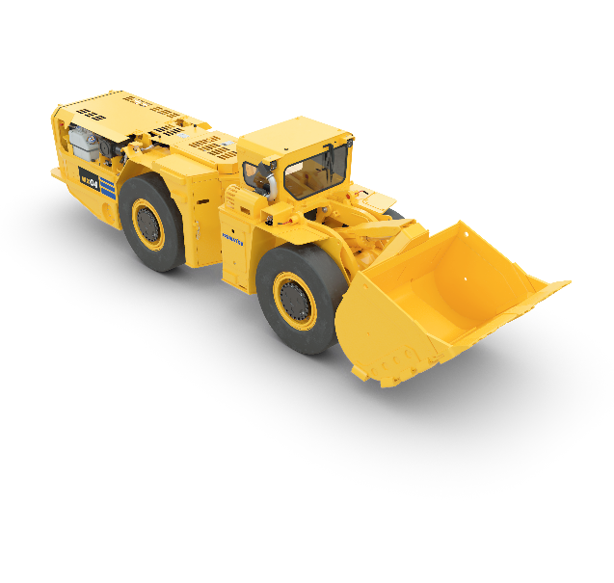
4LD Опыт Заказчика в Перу
4LD 3 шт. Наработка (9200, 9400, 6900 мото/часов)
Высота 2,300 – 2,800 метров над уровнем моря
Тип применения: Узкие жилы
Ежемесячная готовность
В среднем по трём ПДМ
Техническая Готовность
Основные показатели успеха:
Надёжная конструкция
Простота в обслуживании
Высокий уровень сервисной поддержки прямо на руднике
Высокий уровень организации работ у заказчика
Цель для заказчика
Мото/часы

Slide 22
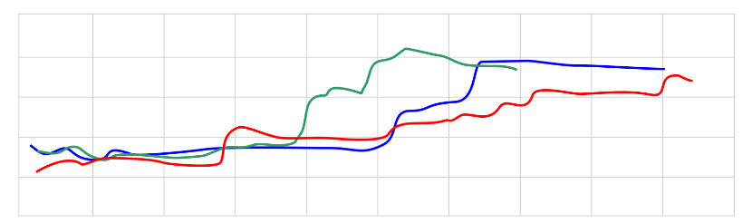
4LD Опыт Заказчика в Перу
4LD 3 шт. Наработка (9200, 9400, 6900 мото/часов)
Высота 2,300 – 2,800 метров над уровнем моря
Тип применения: Узкие жилы
Промежуток времени до ремонта (MTTR)
Цель
Часы
Эксплуат. Затраты (USD) – Зап.части
ПДМ 1
ПДМ 2
ПДМ 3
10.00
В среднем по трём ПДМ
Месяцы
8.00
Промежуток времени до поломки (MTBF)
6.00
Затраты в час
4.00
2.00
0
1000
2000
3000
4000
5000
6000
7000
8000
9000
Часы
Мото/часы
Цель
В среднем по трём ПДМ
Месяцы

Slide 23
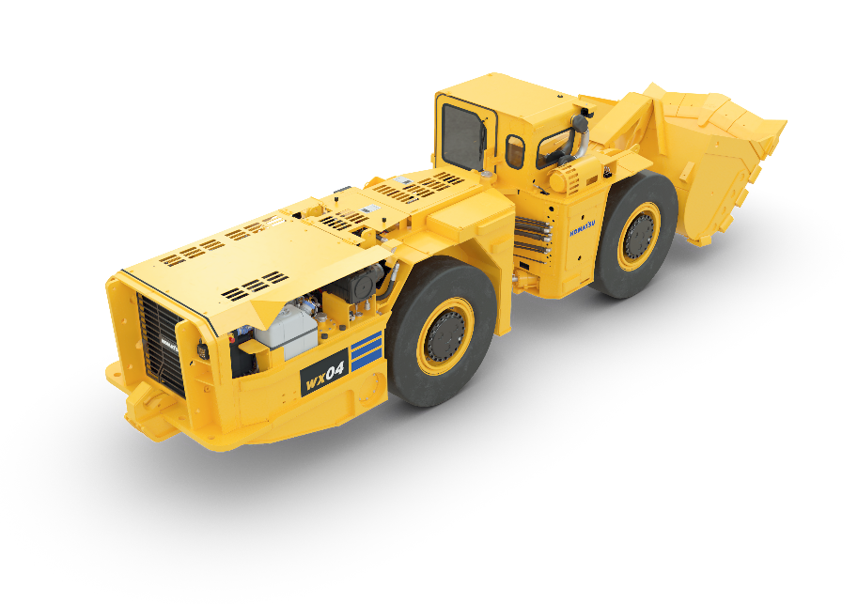
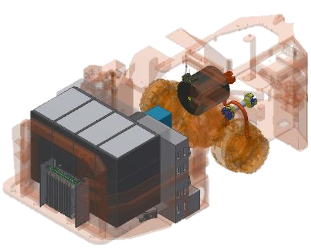

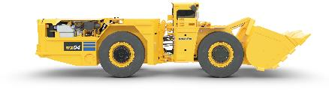

  WX04: Стратегия Электрификации
Далее мы идём к аккумуляторному решению!!!
WX04B
Евро 5
WX04 в 2020
Подробности немного позже
Евро 3
4LD в 2016
Двигаемся в направлении нулевого выброса вредных веществ

Slide 24
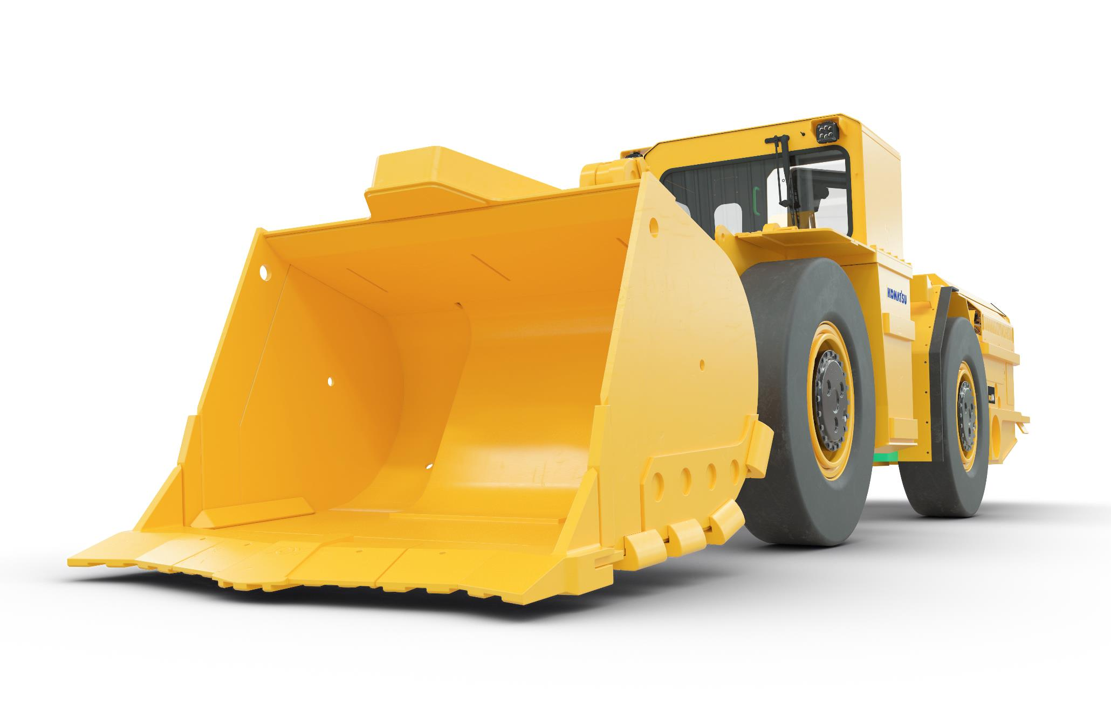
Komatsu WXO4
Lower cost of operation
Enhance safety
Improve performance
Boost productivity
Visit mining.komatsu for more information

